Slide 1
Limites de funções
(segundo Heine)

Slide 2
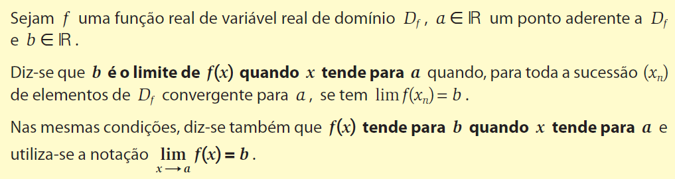
Limite de uma função num ponto ( segundo Heine)

Slide 3
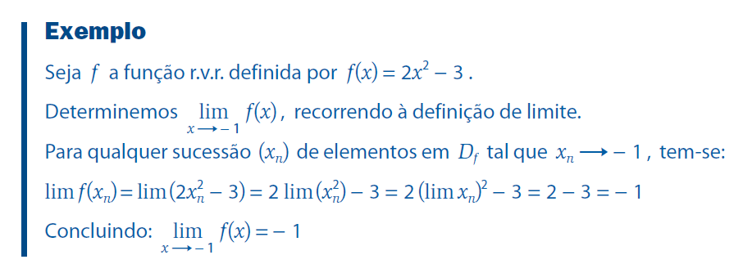
Exemplo

Slide 4
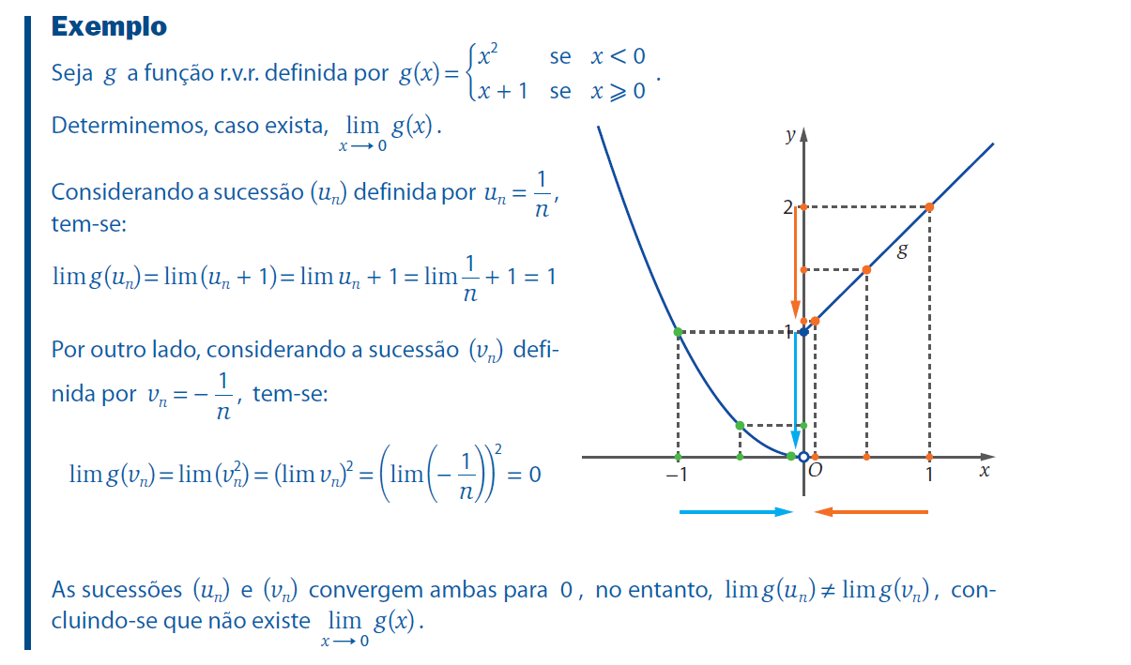
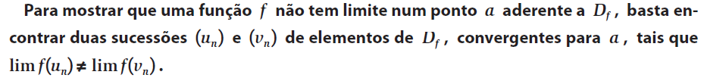

Slide 5
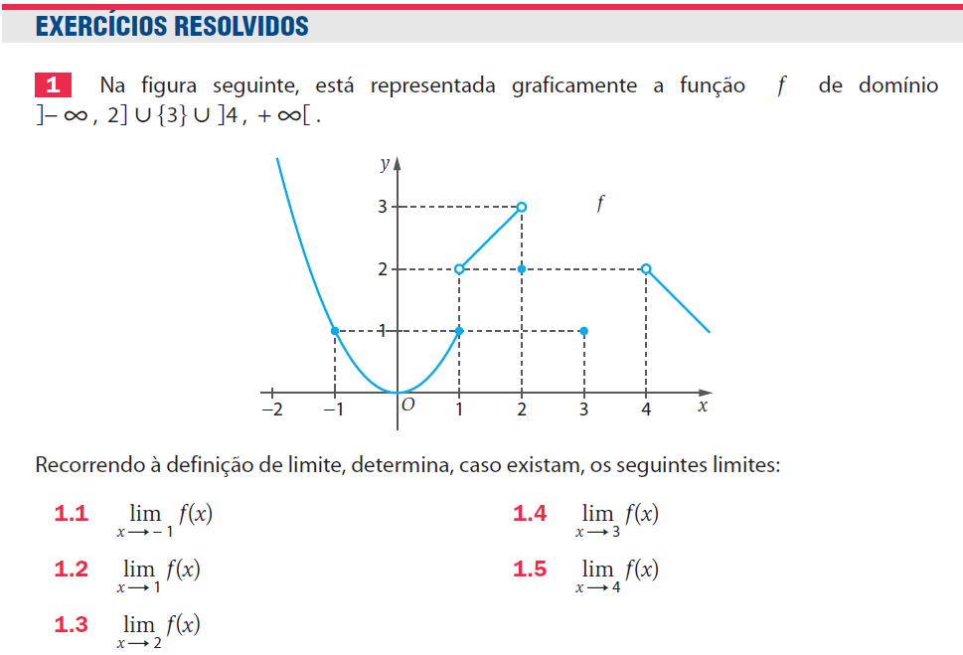
= 1
= 1
Não existe
= 2
Não existe
Estes conteúdos não podem ser reproduzidos, copiados, alterados ou partilhados, no todo ou em parte, sem a autorização escrita da Raiz Editora.

